Slide 1
Урок русского языка
и читательской грамотности во 2 классе

Slide 2
Безударные гласные в корне слова

Slide 3
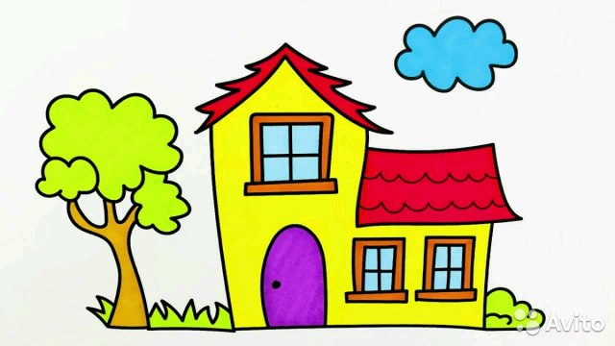
Проверка домашнего задания

Slide 4
ДОМАШНЯЯ РАБОТА
Прочитать 1 часть произведения Н.Ганиходжаева «Начало дружбы», составить план к 1 части рассказа.

Slide 5
ПЛАН
1. Долгожданное тепло.
2. Крохотный щенок.
3. Добрый мальчик.
4. Вопрос бабушки.
5.Печальный конец истории .

Slide 6
Безударные гласные в корне слова

Slide 11
Год – года, травы – трава, скрип – скрипит, мясо – мясной ,
грозы – гроза, слёзы – слеза, сёла – село, ноги – нога,
стены – стена, пилы – пила.

Slide 12
Вставь пропущенные буквы и объясни свой выбор
И
В л…су ж…вёт л…са.
Во дв…ре залаяла Жучка.
Мама пошла на р…боту.
Е
И
О
А

Slide 13
Прочитайте слова. Подумайте, какое из этих слов является проверочным для остальных.
Б ГУН
Е
Б ЖАТЬ
Е
Е
Б Г
Б ГОВАЯ (дорожка)
Е

Slide 14
Подбери подходящие по смыслу словарные слова .
Громко лает .
СОБАКА
На грядке растет .
МОРКОВЬ
В берлоге спит .
МЕДВЕДЬ
Ворует кур хитрая .
ЛИСИЦА
Под кустом сидит .
ЗАЯЦ

Slide 15
Запишите слова в два столбика: проверочные и проверяемые слова.
грибной
боль
светить
гриб
больница
мяч
свет
ковер
глаз
мячи
коврик
глаза
Проверочные слова
Проверяемые слова

Slide 16
Упражнение 131.

Slide 17
Упражнение 133.
Спиши текст, в скобках напиши проверочные слова.
Лес .
В л..су (...) живёт рыжая л..са⁴ (...). Лисий дом – н..ра (...). У н..ры (...) играют² весёлые л..сята (...). Л..сица² (...) учит их лисьим повадкам.
5

Slide 18
Лес .
В л..су (лес) живёт рыжая л..са⁴ (лисы). Лисий дом – н..ра (норы). У н..ры (норка) играют² весёлые л..сята (лисы). Л..сица² (лисы) учит их лисьим повадкам.
е
и
о
пр.
сущ.
о
сущ.
гл.
прилаг.
и
5
и

Slide 19
ДОМАШНЯЯ РАБОТА.

Slide 20
СПАСИБО ЗА УРОК!

